Slide 1
Конкурс - "Лучшие образовательные практики ТГУ – 2016»
Проектное обучение в рамках курса “Компьютерные технологии”
Номинация:
Лучшая практика организации проблемного и проектного обучения
Мещеряков В.А, Политов М.В., Жуков А.А.
Радиофизический факультет

Slide 2
2
Конкурс - "Лучшие образовательные практики ТГУ – 2016»
Цели освоения дисциплины «Компьютерные технологии (КТ)»
познакомить обучающегося с современными технологиями, применяемыми при сборе, хранении, обработке информации и управления технологическими процессами;
научить профессиональному использованию компьютерных инструментов и технологий для решения научно-исследовательских и производственно-технологических задач.
КТ раскрывает следующие аспекты.
Цивилизационное и инженерное содержание современных компьютерных технологий.
Интернет-технологии.
Технологии создания, обработки текстовой, графической и мультимедиа - информации.
Технологии автоматизации экспериментальных исследований.
Технологии моделирования с использованием визуальных средств программирования, вычислительных кластеров и суперкомпьютеров.
Задача дисциплины:
Научить работать магистров над большим проектом в коллективе используя современные компьютерные технологии, которые обеспечат достижения поставленных задач, минимизируя проектные ресурсы (заказ работодателя).
Радиофизический факультет

Slide 3
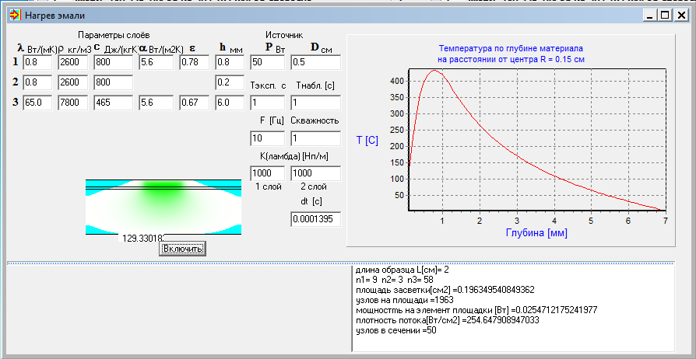
3
Конкурс - "Лучшие образовательные практики ТГУ – 2016»
Проект. «Латание» дефектов на поверхности сосудов для транспортировки агрессивных сред
Моделирование нагрева эмали на поверхности металла с помощью ксеноновой лампы
Поле 2
Радиофизический факультет

Slide 4
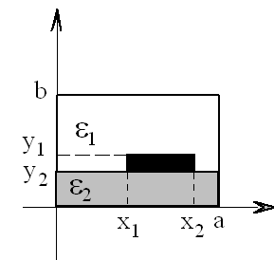
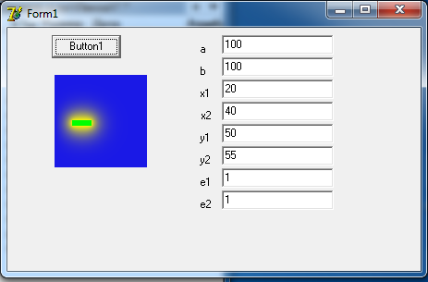
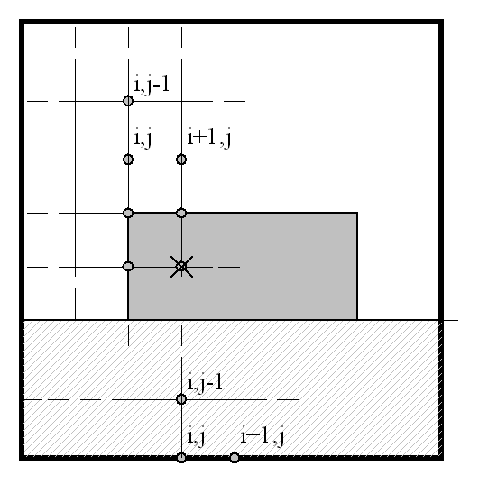
4
Проект. Электрический пробой линии при передачи больших мощностей на расстояния.
Моделирование электромагнитных полей в линиях передачи со сложной структурой поперечного сечения.
Поле 2
Радиофизический факультет

Slide 5
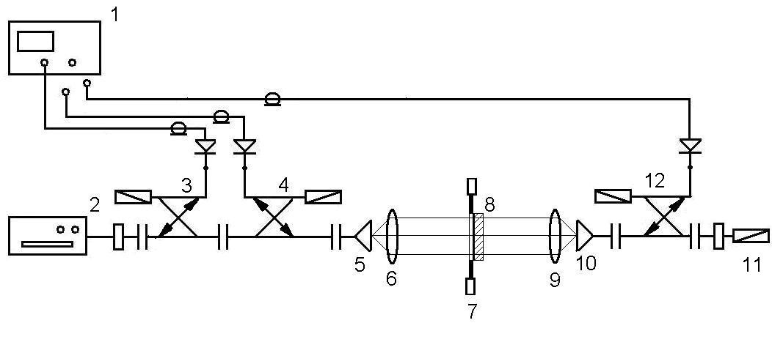
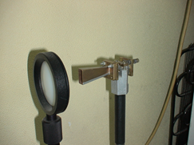
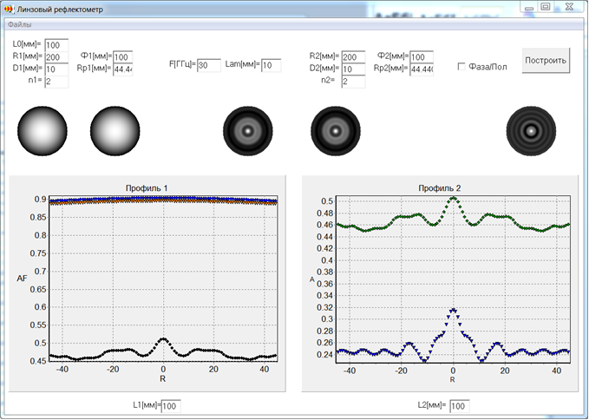
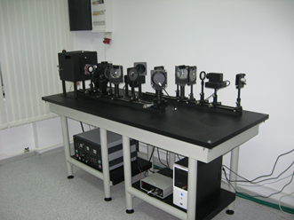
5
Конкурс - "Лучшие образовательные практики ТГУ – 2016»
Проект. Моделирование измерительного тракта по фазовым и амплитудным характеристикам электромагнитного излучения на апертурах фокусирующих элементов
Поле 2
Радиофизический факультет

Slide 6
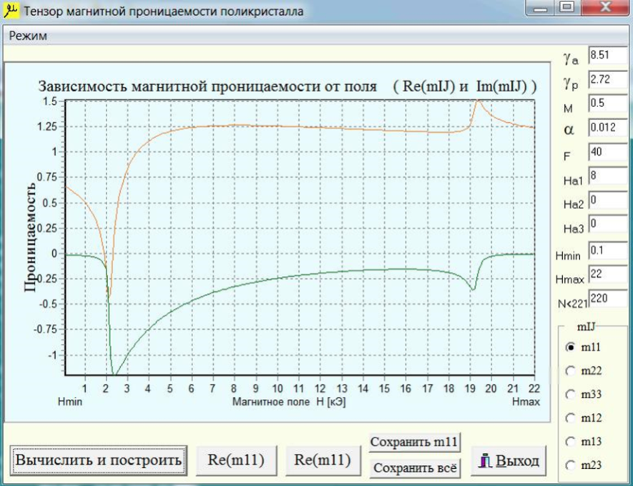
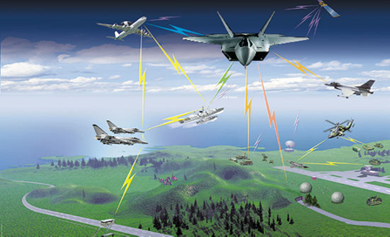
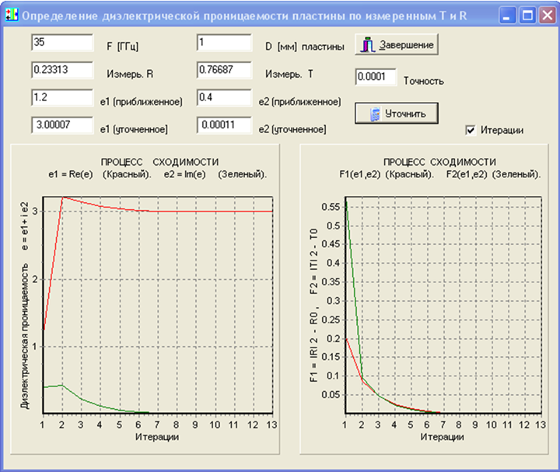
6
Конкурс - "Лучшие образовательные практики ТГУ – 2016»
Проект. Микроволновая маскировка объектов и изделий.
Моделирование электромагнитных параметров анизотропных ферримагнитных материалов.
Поле 2
Радиофизический факультет

Slide 7
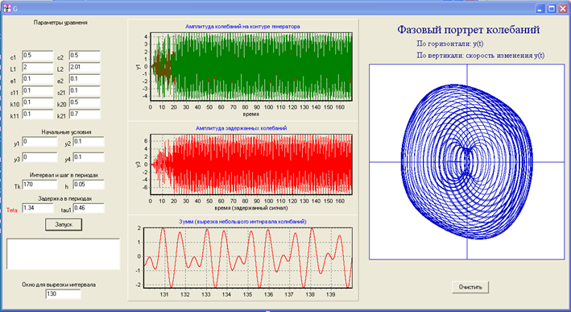
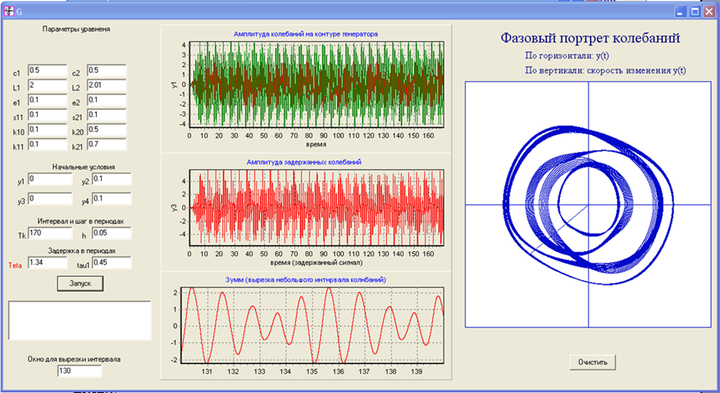
7
Конкурс - "Лучшие образовательные практики ТГУ – 2016»
Проект. Предотвратить разрушение моста.
Моделирование хаотических процессов движения в многоансамблевых структурах.
Поле 2
Радиофизический факультет

Slide 8
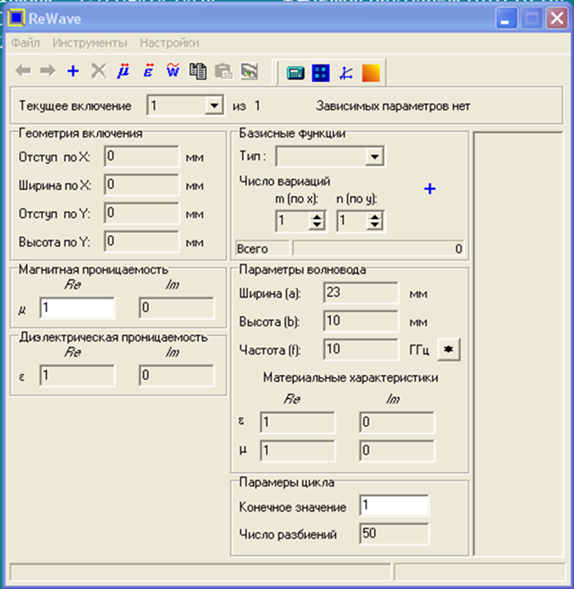
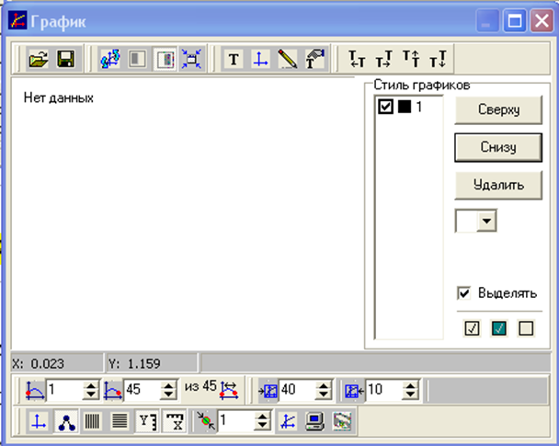
8
Конкурс - "Лучшие образовательные практики ТГУ – 2016»
Проект.
Моделирование волноводов с анизотропными, киральными и метама-териальными включениями
Радиофизический факультет

Slide 9
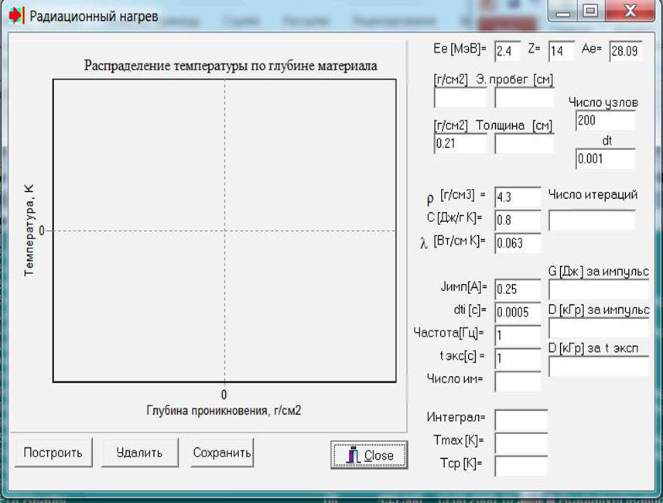
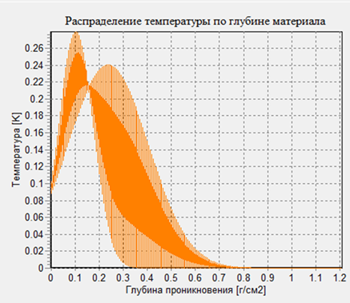
9
Конкурс - "Лучшие образовательные практики ТГУ – 2016»
Проект.
Быстро разогреть керамическую пластинку на ускорителе электронов.
Моделирование процессов радиационно-термического наг-рева в технологических процессах синтеза и спекания ферримагнитных материалов.
Радиофизический факультет

Slide 10
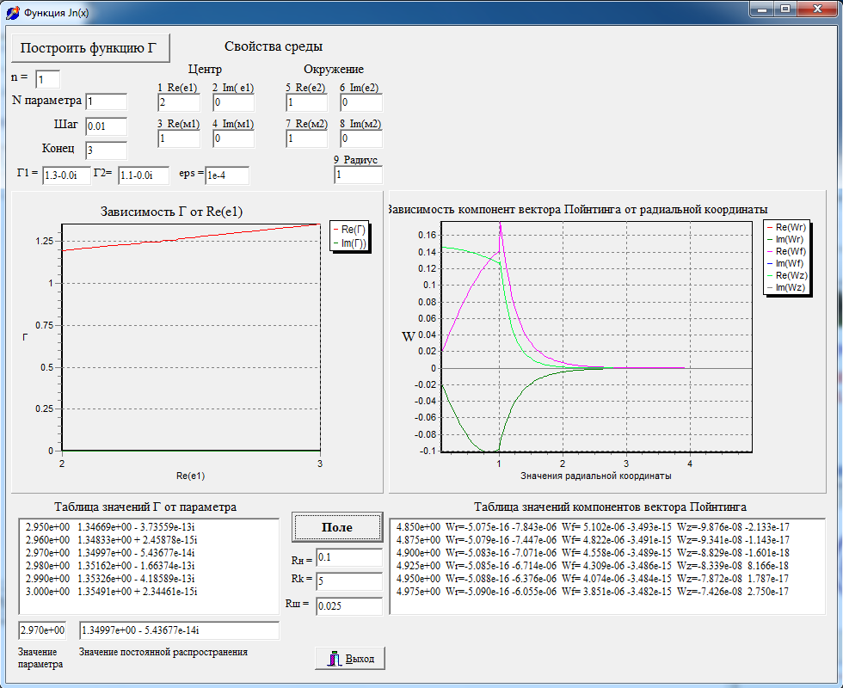
10
Конкурс - "Лучшие образовательные практики ТГУ – 2016»
Проект.
Волоконный кабель.
Моделирование параметров волоконных световодов
Поле 2
Радиофизический факультет

Slide 11
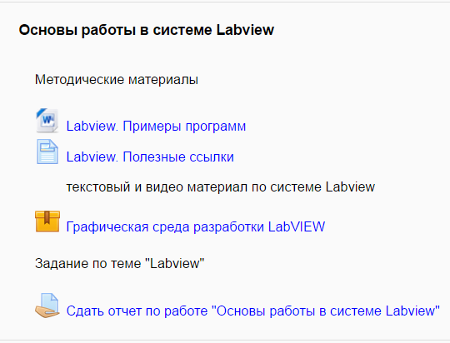
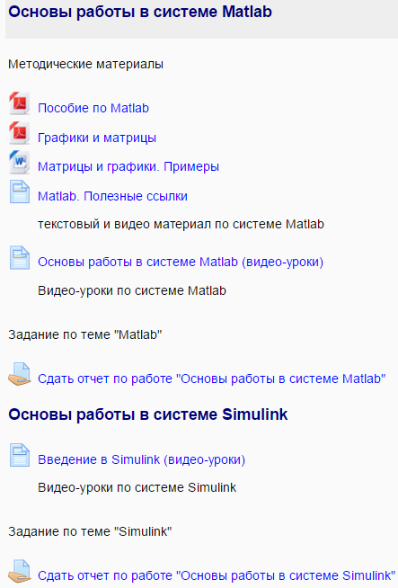
11
Конкурс - "Лучшие образовательные практики ТГУ – 2016»
Компьютерные технологии автоматизации измерений
Радиофизический факультет

Slide 12
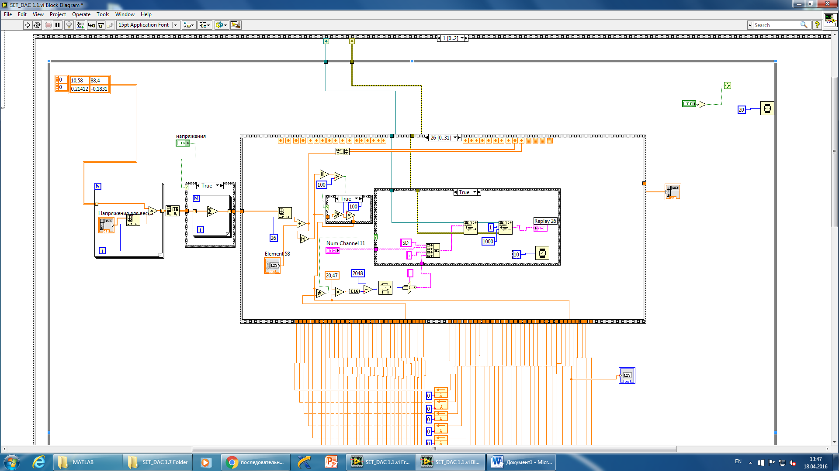
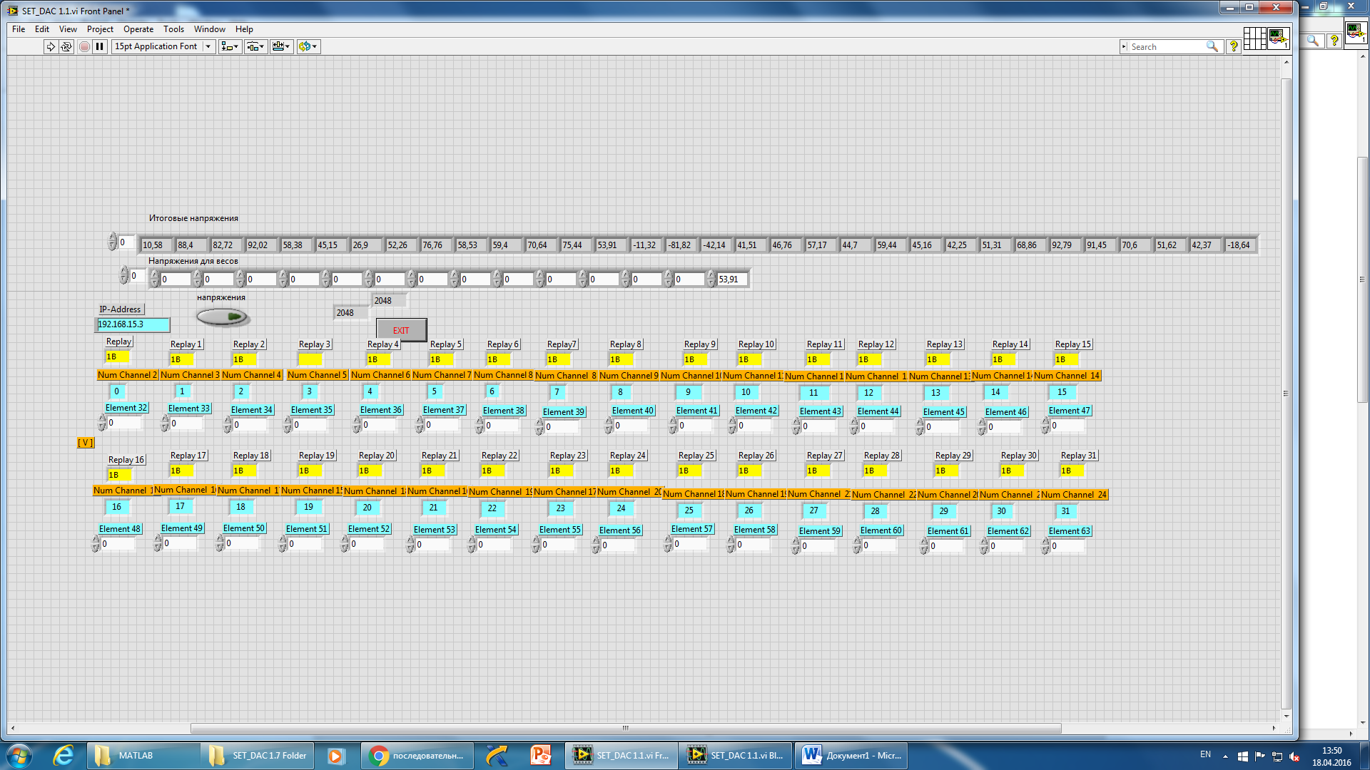
12
Примеры проектов
1. Программа управления 32 элементным гибким зеркалом.
(магистрант 710 группы Кусков В.В.)
Радиофизический факультет

Slide 13
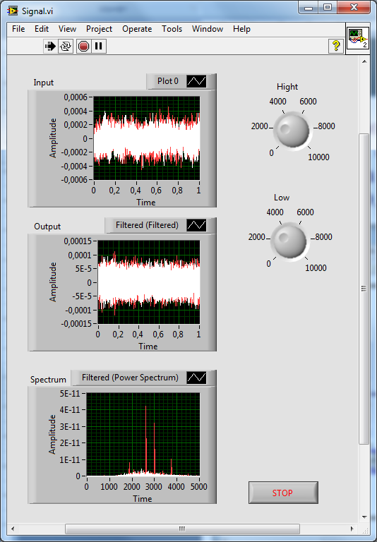
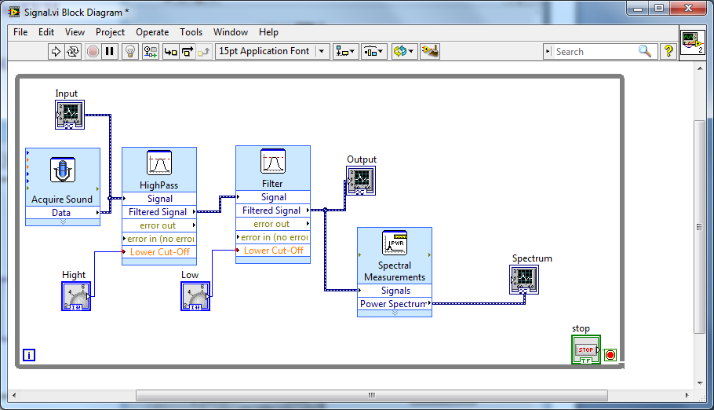
13
Конкурс - "Лучшие образовательные практики ТГУ – 2016»
Примеры проектов
2. Программа обработки аудио-сигнала
(Кузьменко И.Ю., Завьялова К. В. 700 группа)
Радиофизический факультет

Slide 14
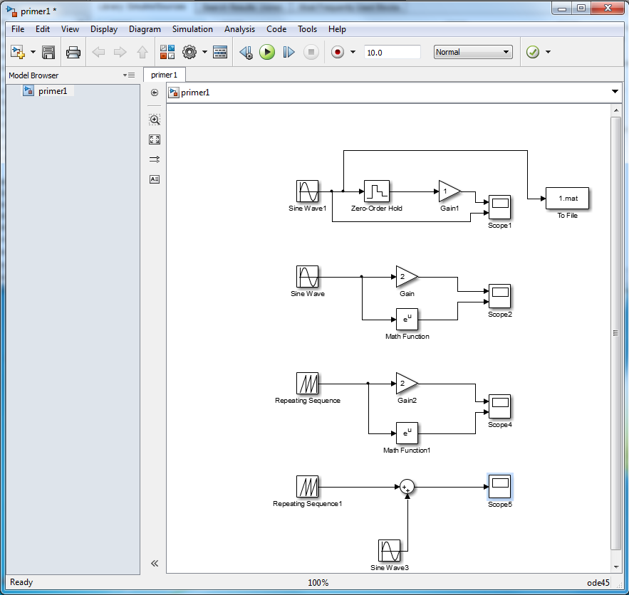
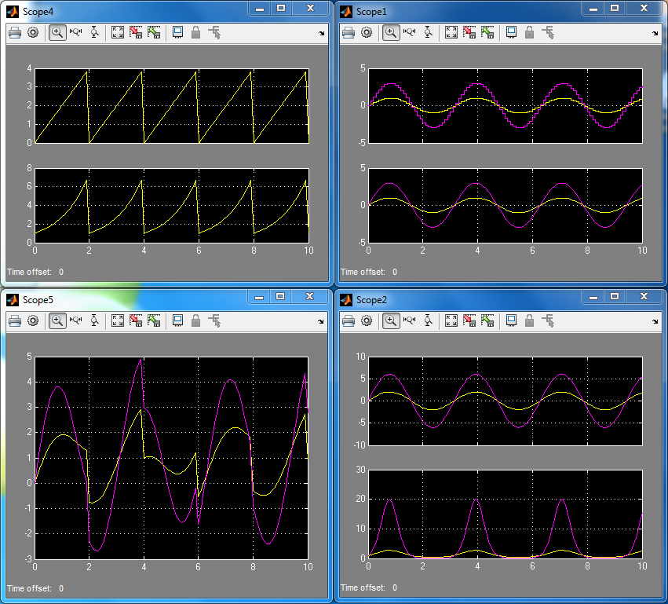
14
Конкурс - "Лучшие образовательные практики ТГУ – 2016»
Примеры проектов
2. Представление сигналов
(Быков А.Г., Бурова В.Ю., 710 группа)
Радиофизический факультет

Slide 15
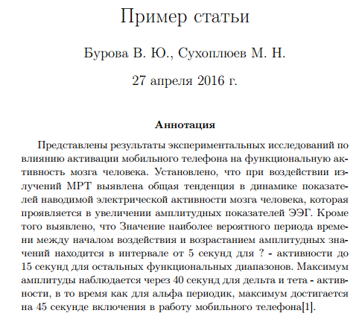
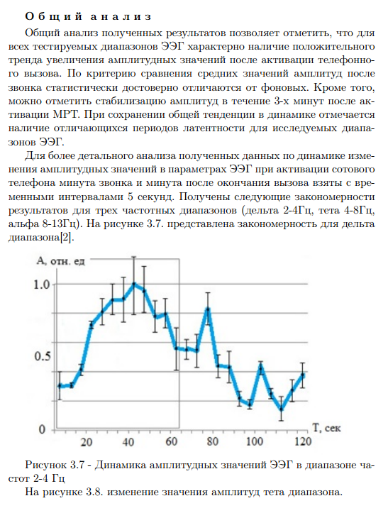
15
Конкурс - "Лучшие образовательные практики ТГУ – 2016»
Подготовка научных публикаций в издательской системе LaTeX
Радиофизический факультет

Slide 16
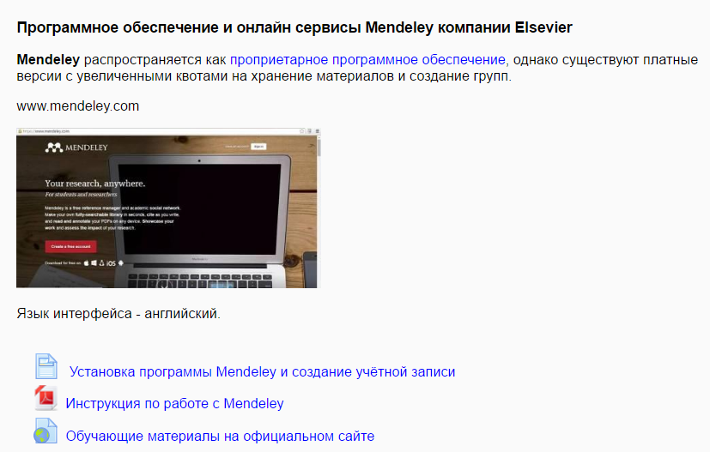
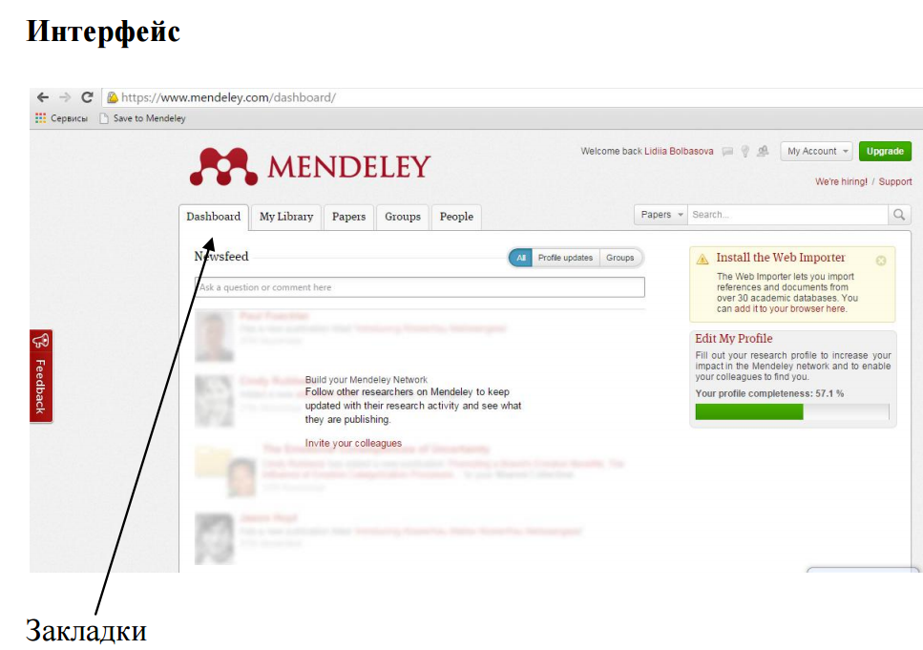
16
Конкурс - "Лучшие образовательные практики ТГУ – 2016»
Программное обеспечение и онлайн сервисы Mendeley компании Elsevier
Радиофизический факультет

Slide 17
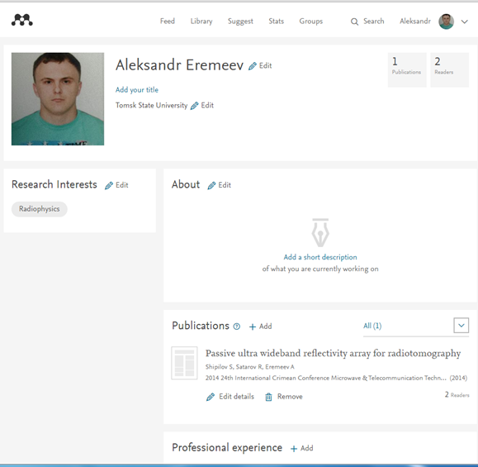
17
Конкурс - "Лучшие образовательные практики ТГУ – 2016»
Пример проекта. Публикации по теме научной работы (Еремеев А.И. 710 группа)
Радиофизический факультет

Slide 18
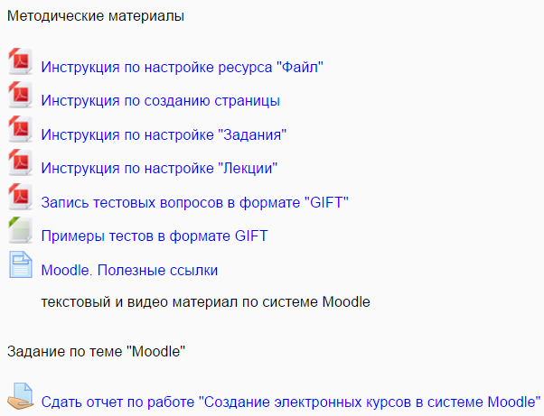
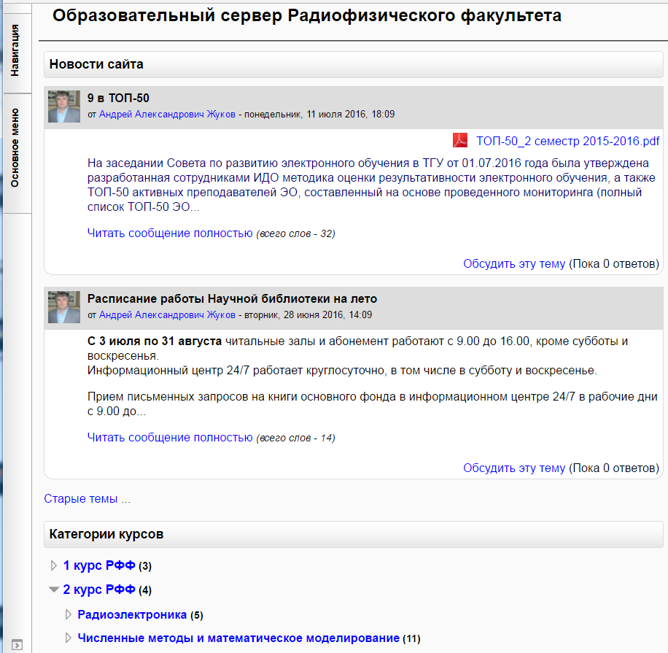
18
Конкурс - "Лучшие образовательные практики ТГУ – 2016»
Создание электронных курсов в системе Moodle
Радиофизический факультет

Slide 19
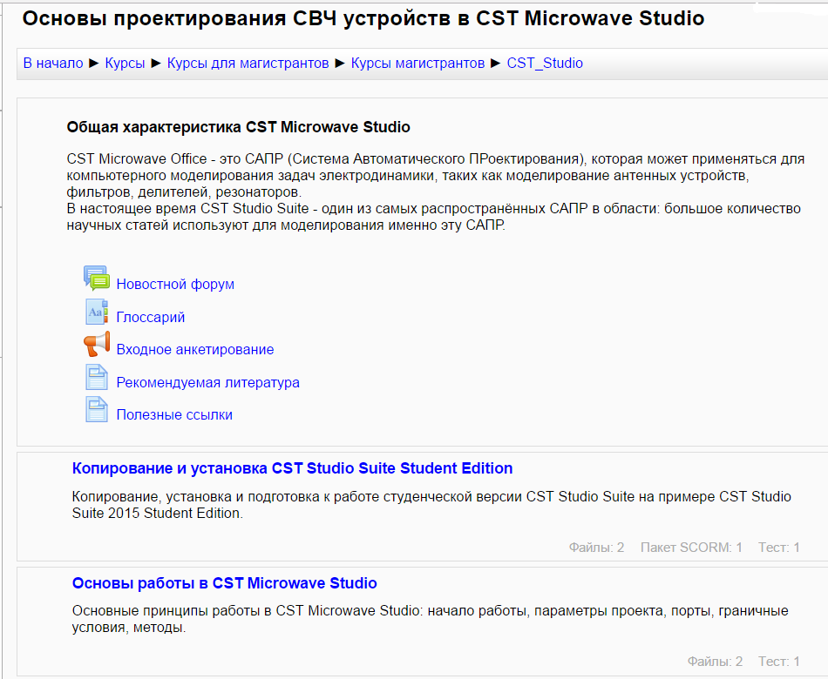
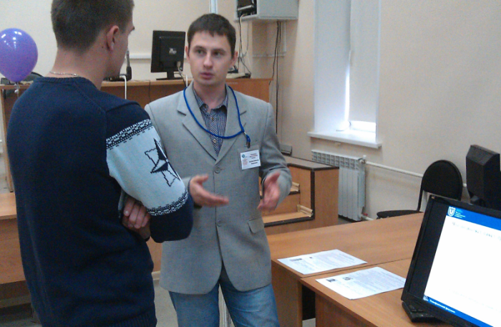
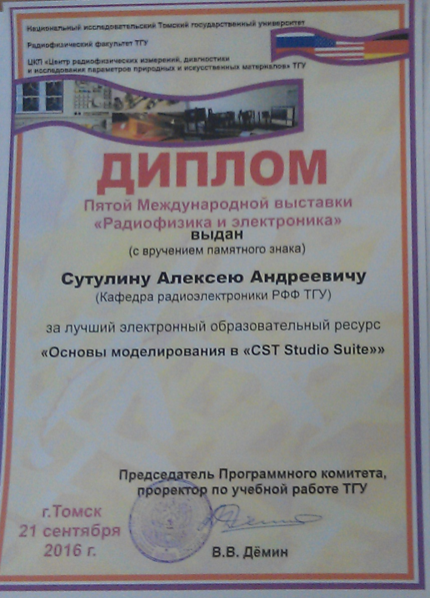
19
Конкурс - "Лучшие образовательные практики ТГУ – 2016»
Пример проекта. Основы проектирования СВЧ устройств в CST Microwave Studio
(Сутулин А.А., Еремеев А.И., 710 группа)
Радиофизический факультет

Slide 20
20
Конкурс - "Лучшие образовательные практики ТГУ – 2016»
Организационные вопросы работы над проектами
Формирование авторских коллективов;
Распределение проектов (приближены к реалии жизни);
Решение ролевых проблем;
Роль консультантов;
Технология защиты проектов;
Формирование оценки вклада каждого участника команды;
Мотивация на выполнение поставленной задачи.
Регламентные требования к выполненному проекту
Оформление рекламного проспекта;
Технико- экономическое обоснование проекта;
Наличие собственного описания устройства: его физических, технических и программных характеристик;
Наличие образовательного модуля, описывающего создание устройства и его программирование, а также использование системы проверки знаний (moodle);
Защита проекта перед технической комиссии;
Работающее устройство, проверка на эталонных образцах.
Радиофизический факультет

Slide 21
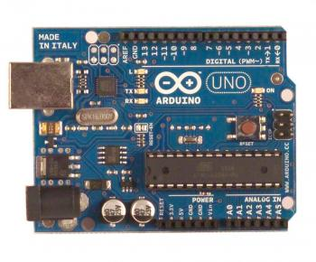
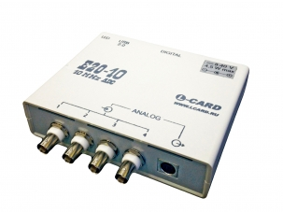
21
Конкурс - "Лучшие образовательные практики ТГУ – 2016»
Список проектов, предлагаемых обучающимся:
Генератор сигналов и осциллограф
Анализатор спектра
Анализатор импеданса
Цифровой мультиметр
Анализатор амплитудно-частотной характеристики
Анализатор фазо-частотной характеристики
XY самописец
Устройства, которые можно использовать при выполнении проекта :
Быстродействующий модуль ввода-вывода для систем непрерывного сбора данных на частотах до 10 МГц. Lcard E20-10
Контроллер Arduino Uno
Звуковая карта компьютера
Радиофизический факультет

Slide 22
22
Конкурс - "Лучшие образовательные практики ТГУ – 2016»
Такой подход позволяет расширить набор осваиваемых компетенций.
В карте компетенций прописана
КОМПЕТЕНЦИЯ: ОПК-4. Способность к свободному владению профессионально-профилированными знаниями в области информационных технологий, использованию современных компьютерных сетей, программных продуктов и ресурсов информационно-телекоммуникационной сети "Интернет" для решения задач профессиональной деятельности, в том числе находящихся за пределами профильной подготовки
Радиофизический факультет

Slide 23
23
Конкурс - "Лучшие образовательные практики ТГУ – 2016»
КОМПЕТЕНЦИЯ: ОК-2. Готовностью действовать в нестандартных ситуациях, нести социальную и этическую ответственность за принятые решения.
КОМПЕТЕНЦИЯ: ОПК-2. Готовность руководить коллективом в сфере своей профессиональной деятельности, толерантно воспринимая социальные, этнические, конфессиональные и культурные различия.
КОМПЕТЕНЦИЯ: ПК-1. Способностью использовать в своей научно-исследовательской деятельности знание современных проблем и новейших достижений физики и радиофизики.
КОМПЕТЕНЦИЯ: ПК-3. Способность применять на практике навыки составления и оформления научно-технической документации, научных отчетов, обзоров, докладов и статей.
Радиофизический факультет

Slide 24
6
Спасибо за внимание
Радиофизический факультет

